Slide 1
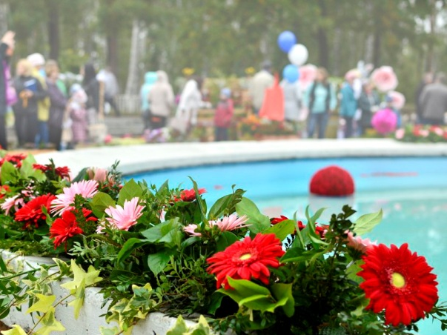
ФЕСТИВАЛЬ САДОВ И ЦВЕТОВ
«ЗАРЕЧНЫЙ В ЦВЕТУ»
как единая площадка для диалога
власти с городским сообществом

Slide 2
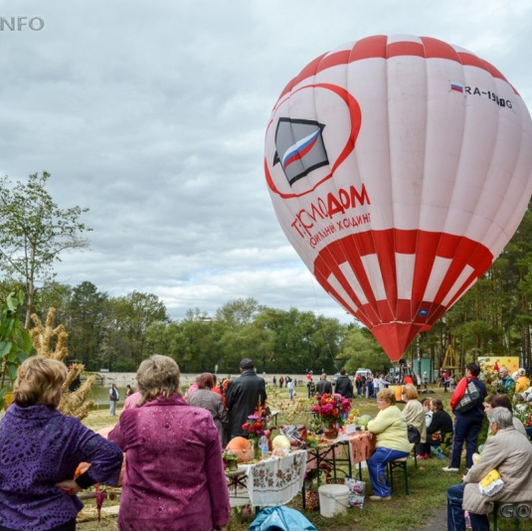
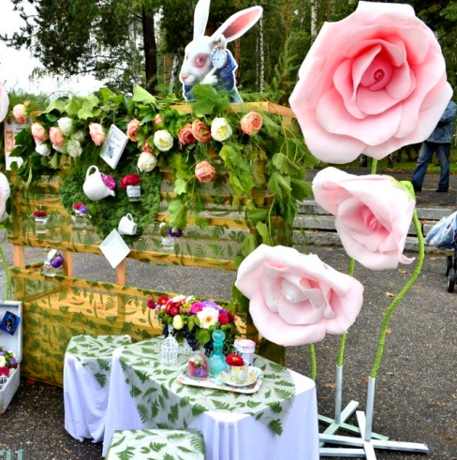
ИСТОРИЯ ФЕСТИВАЛЯ
В 2014 году в городе стихийно образовалось общественное движение горожан, озабоченных формированием комфортной городской среды. Сформировавшийся актив горожан был готов брать на себя организацию общегородских мероприятий экологической тематики, решать вопросы взаимодействия представителей разных поколений горожан, нацеленных на улучшение городской среды. Так, в сентября 2014 года, прошел первый Фестиваль садов и цветов «Заречный в цвету». Этот фестиваль стал местом встречи не только любителей садов, цветов и эко-стиля жизни, а так же площадкой для самовыражения и обмена экологическим опытом всех горожан. С 2014 года ежегодно фестиваль проводится в городе Заречном Пензенской области в первую субботу сентября.

Slide 3
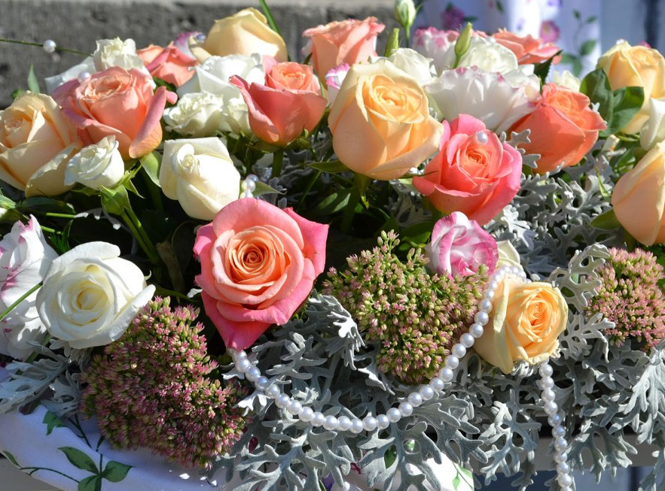
Цели и задачи практики
Цель: познакомить и сплотить жителей города, заинтересованных в создании комфортной городской среды
Задачи:
Воспитание экологической культуры и ответственного отношения к природе и окружающему миру
Популяризация здорового образа жизни
Озеленение и благоустройство городских территорий
Сохранение уникального культурного наследия

Slide 4
участники фестиваля
На протяжении 4 лет, ежегодно в проекте принимают участие более 6000 горожан и гостей города
5 000
1 000
100
Гостей
фестиваля
Участников
Организаторов

Slide 5
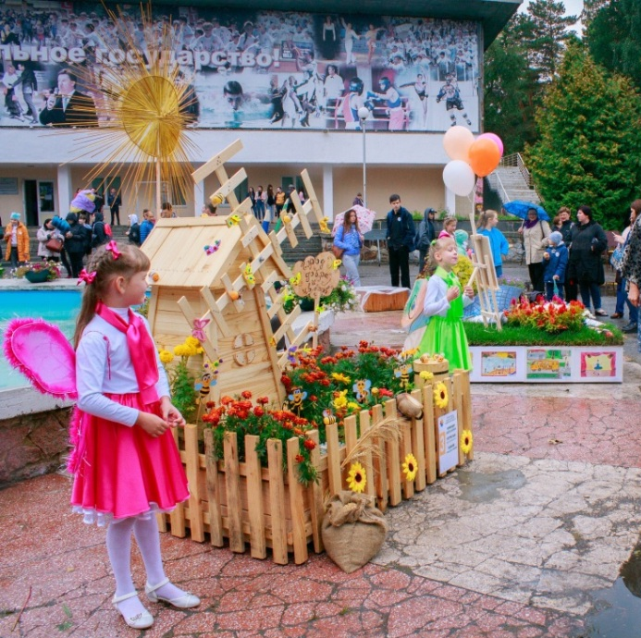
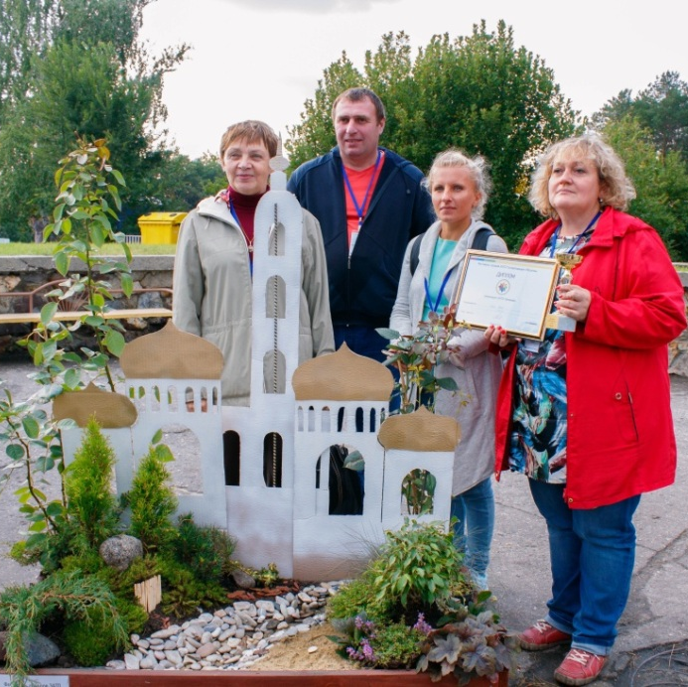
Конкурсная программа
Конкурс для
Активных горожан
«Виват, балкон!»
(вертикальное озеленение города)
Конкурс детских
мини-садов
«Цветы жизни»
конкурс
для команд городов ЗАТО «ЗАТО Зеленый»

Slide 6
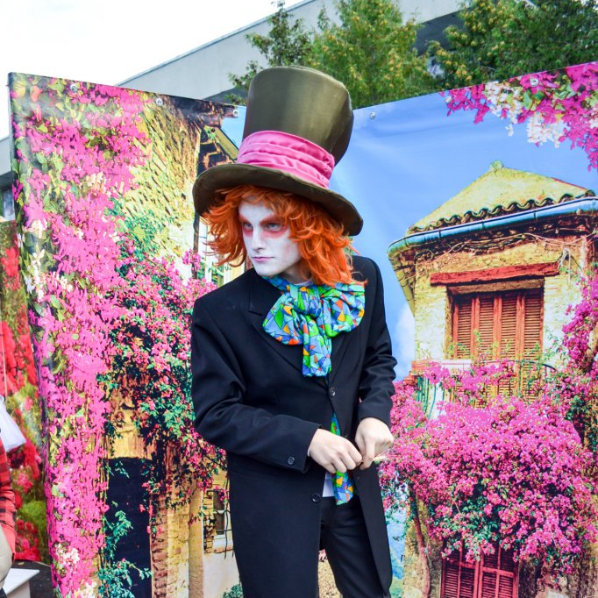
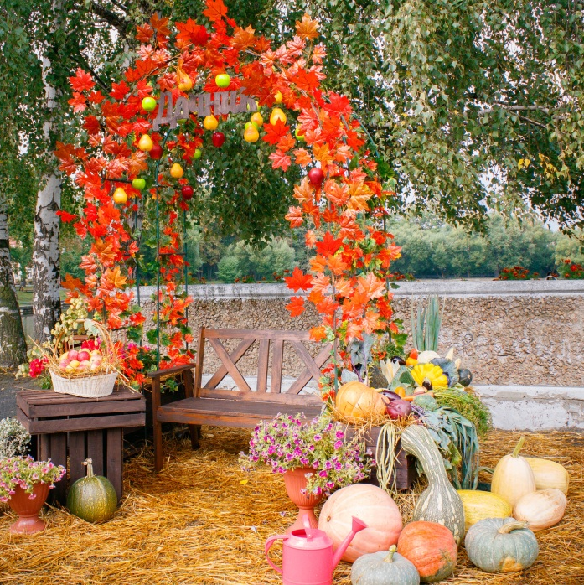
ЭКСПОЗИЦИОННЫЕ МОДУЛИ И ТЕМАТИЧЕСКИЕ
ФОТОЗОНЫ

Slide 7
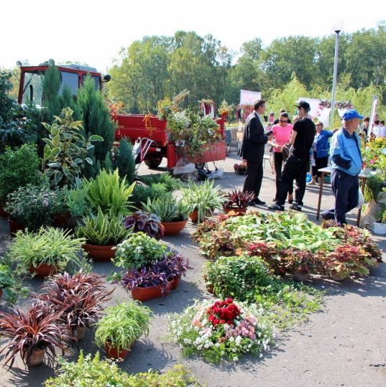
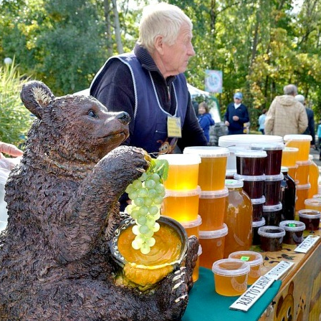
эко-маркет, ФУД-КОРТ
Продажа товаров от ведущих
студий ландшафтного дизайна,
питомников и флористических салонов

Slide 8
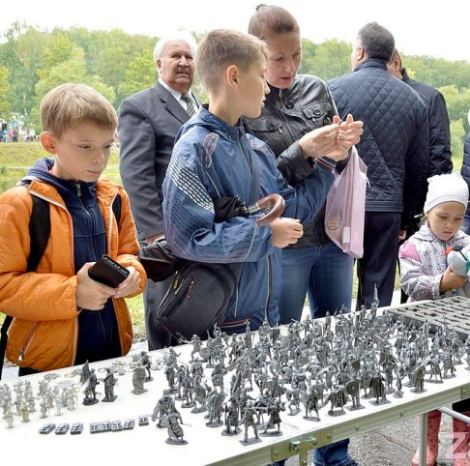
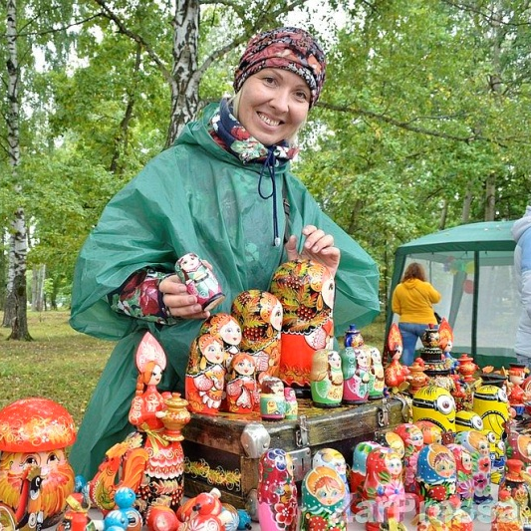
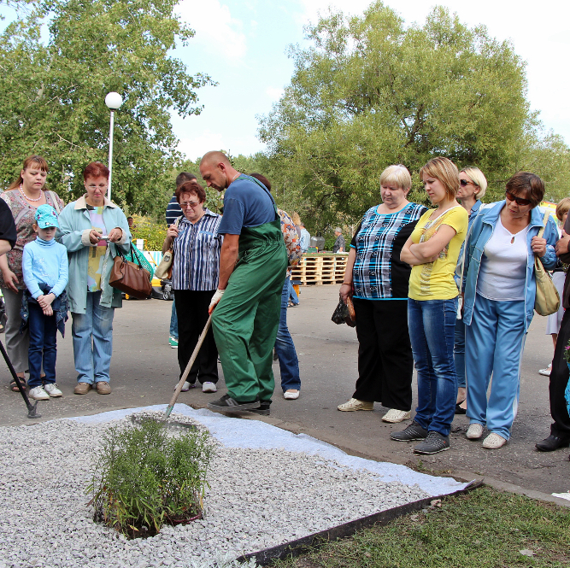
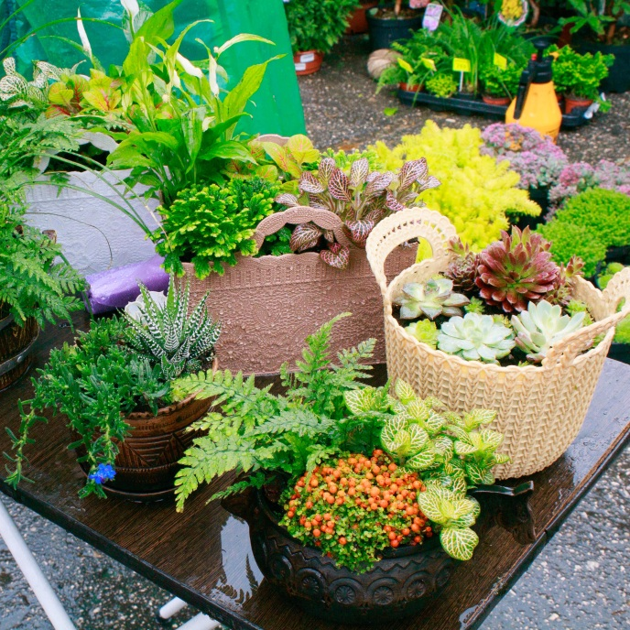
Ярмарка
изделий
Мастеров
Handmade
МАСТЕР-КЛАССЫ
- по уходу за цветущими и
декоративно-лиственными
растениями
- по составлению
композиций и
букетов из срезанных
цветов

Slide 9
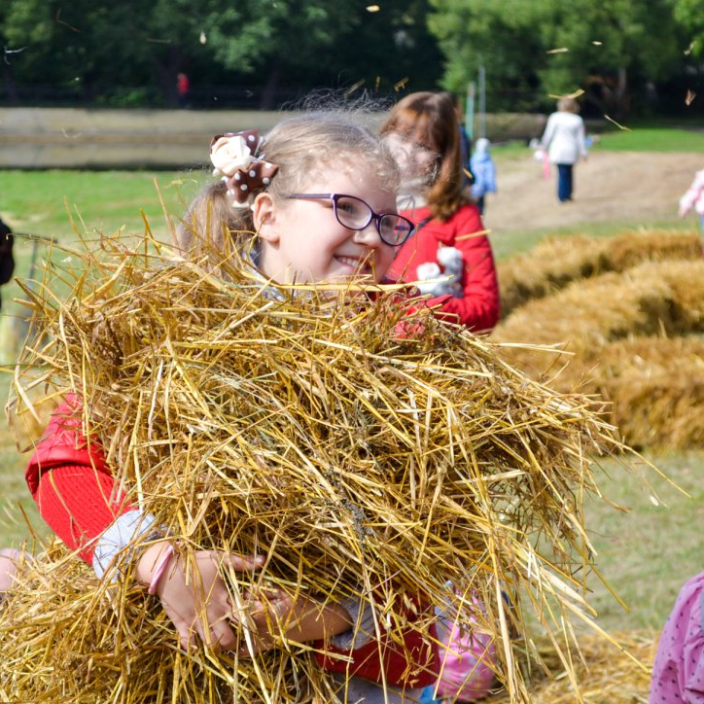
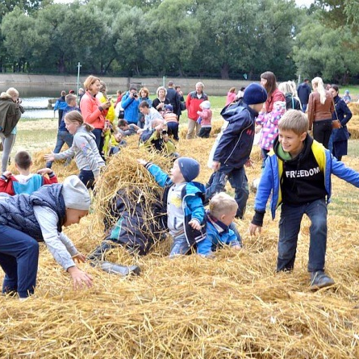
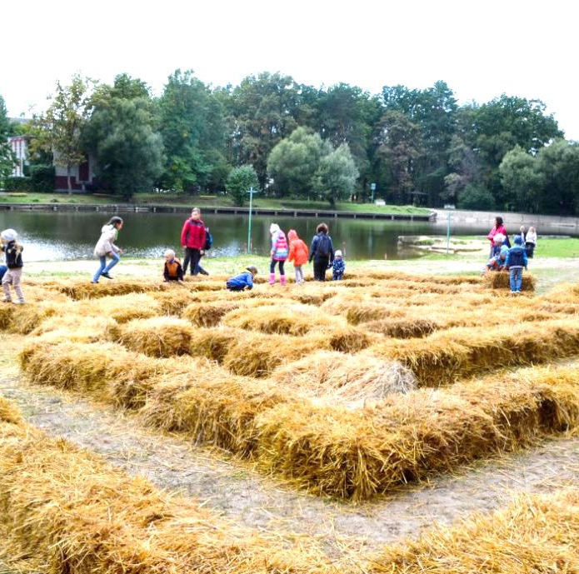
народная Сцена и Сенофест

Slide 10
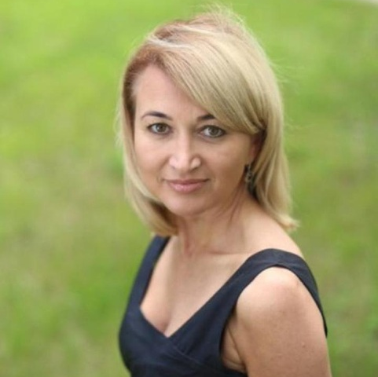
Контакты ответственных за
реализацию практики
Фильянова Елена Евгеньевна,
Директор МАУ «Управление общественных связей»
г. Заречного Пензенской области
Тел. 8 (841 2) 65- 24 -31, 8 (927) 289-51-17
e-mail efilyanova@zarechny.zato.ru
Мусихина Ирина Владимировна,
Заместитель директора
МАУ «Управление общественных связей»
г. Заречного Пензенской области
Тел. 8 (841 2) 65- 24 -26, 8 (937) 411-67-74
e-mail trialog71@gmail.com

